Slide 1
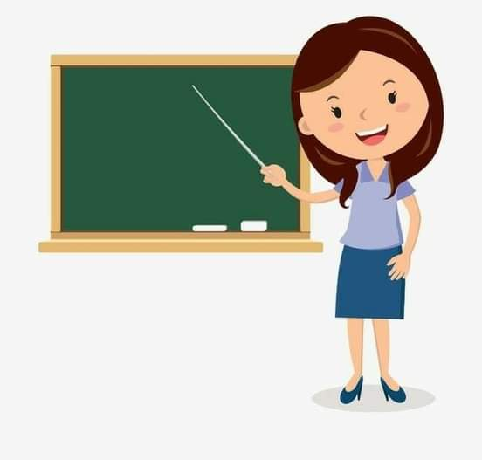
O‘zbek tili
7-sinf
Mavzu: Ustozlar
(Qo‘shma so‘zlar, ularning yasalishi va imlosi )
O‘qituvchi:
To‘rayeva Munira Samatovna

Slide 2
Avvalgi o‘tilgan mavzuni tekshiramiz
no-, ser-, ba-, be- sifat yasovchi qo‘shimchalar ishtirokida gaplar tuzing. Gaplar tarkibida juft so‘zlar qatnashsin.
1. Anvar vazifani noto‘g‘ri bajargani uchun
yaxshi baho olmadi.
2. Serquyosh O‘zbekiston farzandiman!
3. Mahallamizda piru-badavlat otaxonlar
yashaydilar.
4. Bemahalda ko‘chada yurmang.

Slide 3
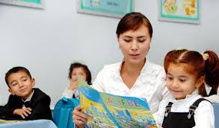
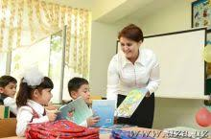
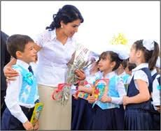
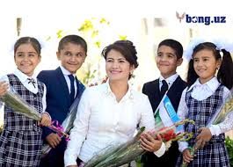
Qadrdon ustozlar

Slide 4
Bilib oling!
O‘zbekiston Respublikasida
1 oktyabr 1997 yildan buyon “O‘qituvchi va murabbiylar kuni” bayram sifatida nishonlanadi.

Slide 5
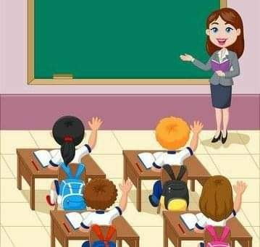
Bilib oling!
O‘zbek tilida qo‘shma so‘zlar bir tushunchani bildiruvchi kamida ikki qismdan iborat so‘zlardir.
Ular qo‘shib yoki ajratib yozilishi mumkin.
Masalan: belbog‘
rahmdil
Markaziy Osiyo

Slide 6
2-topshiriq
Matnni ifodali o‘qing.
Birinchi o‘qituvchim
Har bir insoning ilk ustozi uning birinchi o‘qituvchisi bo‘ladi. Hammamiz ham qo‘limizga birinchi marta qalam tutqazib, yozishni, o‘qishni o‘rgatgan o‘qituvchimizni hech qachon unutmaymiz. O‘qituvchilar bizga bilim beribgina qolmay, tarbiya ham berishadi. Shuning uchun odobli bolalarga kattalar “Ustozingga rahmat!” deyishadi. Bu o‘quvchilarga ustozlarning ta’siri nihoyatda kuchliligidan. Xalqda “Ustoz – otangdan ulug‘” deyilishining sababi ham shundadir.

Slide 7
1- mashq
Berilgan so‘zlar va birikmalarni to‘g‘ri joylashtirib gaplar tuzing.
Biz, yig‘ilmoq, ertalab, bino oldi, maktab, bilan, onalar.
Men, esdan, chiqarmoq, o‘qituvchim, sira, birinchi.
Edi, ustoz, kamtar, nihoyatda, inson, birinchi.
Kelgan, maktab, kun, birinchi, esdan chiqarmoq, men, hech qachon.
Sinf, parta, o‘qituvchi, ikkitadan, o‘tqazmoq.
Ushlamoq, ruchka va qalam, yozmoq, o‘rgatmoq.

Slide 8
Topshiriqni tekshiramiz
Biz ertalab onalar bilan maktab binosi oldida yig‘ildik.
Men maktabga kelgan birinchi kunimni sira esdan chiqarmayman.
Men birinchi o‘qituvchimni sira esimdan chiqarmayman.
O‘qituvchimiz sinf partalariga ikkitadan o‘tqazdilar.
Birinchi ustozim nihoyatda kamtar inson edi.
Ruchka va qalam ushlab yozishni o‘rgatdilar.

Slide 9
2-mashq
Berilgan so‘zlar ishtirokida qo‘shma so‘zlar hosil qiling va qaysi so‘z turkumidan yasalganini izohlang.
gul
yog‘och
besh
chehra
oyoq
atir

Slide 10
Topshiriqni tekshiramiz
Gul
(ot)
Besh (son)
Gulbog‘
Beshbola
bog‘
(ot)
bola
(ot)
Besh (son)
Gul
(ot)
Beshyog‘och
Gulchehra
yog‘och (ot)
chehra (ot)

Slide 11
Topshiriqni tekshiramiz
qirq
(son)
atir
(ot)
Qirqoyoq
Atirgul
oyoq
(ot)
gul
(ot)

Slide 12
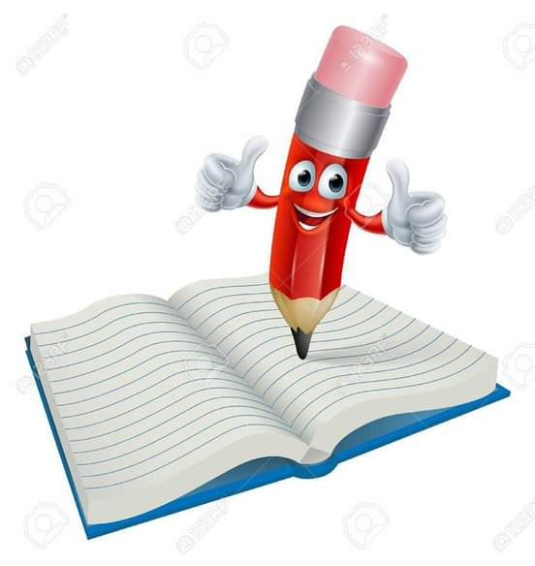
3-mashq
Berilgan so‘zlarni qaysi so‘roqqa javob berishiga ko‘ra guruhlarga ajrating.
Ustoz, o‘quvchi, maktab, kelmoq, samimiy, talabchan, guldasta, g‘amxo‘r, qarshilamoq, bilimli, sinfdosh, qadrdon, bahramand bo‘lmoq.

Slide 13
Topshiriqni tekshiramiz
Kim?
Nima qilmoq?
Ustoz
O‘quvchi
Sinfdosh
kelmoq
bahramand bo‘lmoq
qarshilamoq

Slide 14
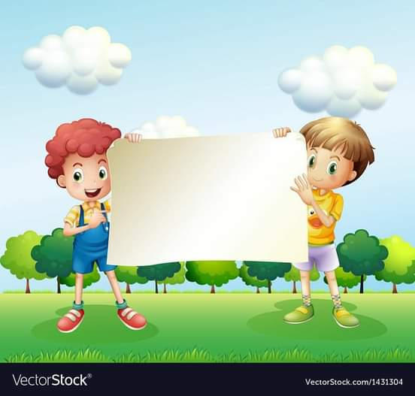
Nima?
Necha?
maktab
guldasta
birinchi

Slide 15
Qanday?
samimiy
qadrdon
talabchan
bilimli
g‘amxo‘r

Slide 16
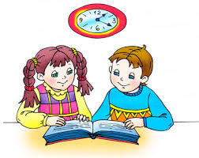
3-topshiriq
Matnni o‘qing.
Ustozlarning ustozi
Siz birinchi “Alifbo” darsligini kim yozganini bilasizmi? Bu – ulug‘ ma’rifatparvar bobomiz Abdulla Avloniydir. U 1879 – yilda Toshkentda tug‘ilgan. Abdulla Avloniy o‘zi maktab ochib, ko‘p darsliklar yozgan. Bolalar uning “Birinchi muallim” kitobidan ilk bor harf tanishgan. “Ikkinchi muallim”dan esa she’r va hikoyalar o‘qishni o‘rganishgan. Uning 1909 – 1917 yillarda bosilgan to‘plamlari o‘qish kitobi vazifasini bajargan. Shuning uchun Abdulla Avloniyni barcha ustozlarning ustozi deb hisoblaydilar. Biz ham birinchi bor qo‘limizga qalam tutqazib, o‘qish va yozishni o‘rgatgan ustozimizni hamisha hurmat bilan yodda tutamiz.

Slide 17
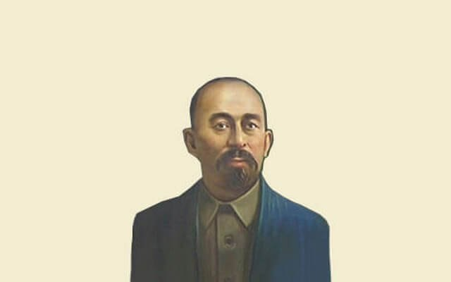
Abdulla Avloniy
O‘z davrining atoqli ma’rifatparvari, shoiri, jurnalist, davlat arbobi Abdulla Avloniy

Slide 18
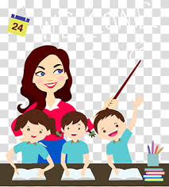
4-topshiriq
She’rni ifodali o‘qing.
Birinchi muallimim
Oftobimsiz, oyimsiz,
So‘zlari muloyimsiz.
Omon bo‘ling, doim siz,
Birinchi muallimim.
Biz bo‘lsak ahil, inoq,
A’lochi, kamtar, quvnoq.
Sochingizga tushmas oq,
Birinchi muallimim.
Darsda shovqin solmaymiz,
Yomon baho olmaymiz.
Biz sizni ardoqlaymiz,
Birinchi muallimim.
Etolmasak sizni shod,
Ko‘ngil uyingiz obod.
Qarzdormiz umrbod,
Birinchi muallimim.

Slide 19
Uyda mustaqil bajarish uchun topshiriq
“Birinchi muallimim”
she’rini yod oling.

